Slide 1
Capacitación Fondos de Servicios Educativos - FSE
DIRECCIÓN DE FORTALECIMIENTO A LA GESTION TERRITORIAL
Subdirección de Monitoreo y Control
2018

Slide 2
Temas
Generalidades
Sistema General de Participaciones – SGP
Usos y Restricciones de los Recursos de Gratuidad
Definición, Estructura, Responsabilidades, Organismos de Administración y Control
Proceso Financiero en los FSE
Presupuesto
Tesorería
Contabilidad
3. Sistema de Información de FSE – SIFSE
4. Proceso Contractual en los FSE
5. Sección de Preguntas

Slide 3
1. Generalidades FSE

Slide 4
Sistema General de Participaciones - SGP
Son los recursos que la Nación transfiere¹ a las entidades territoriales (Departamentos, Distritos y Municipios) para financiar los servicios a su cargo en educación, salud, agua potable y los definidos en el Artículo 76 de la Ley 715 de 2001.
Sectoriales
96%
Asignaciones Especiales 4%
FONPET
2.90%
Educación
58.5%
Resguardos Indígenas 0.52%
Salud
24.5%
Propósito General
11.6%
Alimentación Escolar
0.50%
Agua potable y
Saneamiento Básico
5.4%
Ribereños Río Magdalena 0.08%
¹ En cumplimiento de los artículos 356 y 357 de la Constitución Política, reformados por los Actos Legislativos 01 de 2001 y 04 de 2007.

Slide 5
SGP – Educación: Transferencias
Cada nivel y receptor de recursos tiene funciones y competencias definidas para dirigir los recursos del sector hacia una educación de calidad.
SGP -Educación
Prestación del Servicio
Cancelaciones
Departamentos
Municipios Certificados
Distritos
Calidad Gratuidad
Fondos de Servicios Educativos
Departamentos
Distrito Capital
Calidad Matricula
Municipios Certificados y No C
Distritos
Municipios cert y no
Giro directo
SSF

Slide 6
Uso de los recursos de Calidad Gratuidad
Artículo 2.3.1.6.3.11 Decreto 1075 de 2015. (Decreto 4791 de 2008 artículo 11, adicionado por el Decreto 4807 de 2011 artículo 9).
Usos
Dotación pedagógica de los establecimientos educativos
Func de los establecimientos educativos
Mobiliario, textos, bibliotecas, materiales didácticos y audiovisuales
Acciones de mejoramiento de la gestión académica
Arriendo
Pago de servicios públicos domiciliarios, telefonía móvil e internet
enmarcadas en planes de mejoramiento institucional
Pago primas de seguros bienes del EE
Pólizas de manejo obligatorias
Gastos de viaje de los educandos
Transporte, hospedaje, manutención

Slide 7
Uso de los recursos de Calidad Gratuidad
Artículo 2.3.1.6.3.11 Decreto 1075 de 2015. (Decreto 4791 de 2008 artículo 11, adicionado por el Decreto 4807 de 2011 artículo 9).
Usos
Costos de semovientes y proyectos pedagógicos
productivos
Desarrollo de jornadas
Realización de actividades
Extendida y Complementaria
Transporte Escolar
pedagógicas, científicas, culturales, participación en competencias deportivas de los educandos previa aprobación del Consejo Directivo
Costos asociados al tramite obtención título de bachiller
Cuando se requiera
Elaboración de certificaciones, boletines, carnet escolar.
Afiliación y pago de aportes al Sistema General de Riesgos Laborales
Estudiantes cursando el programa de formación complementaria de las ENS.

Slide 8
Restricciones en el uso de los recursos de Calidad Gratuidad
Artículo 2.3.1.6.3.13 Decreto 1075 de 2015. (Decreto 4791 de 2008 artículo 13, Decreto 4807 de 2011 artículo 10).
Otorgar donaciones y subsidios
Gastos inherentes a la administración de personal (viáticos, pasajes, gastos de viaje, desplazamientos)
Gastos suntuarios
capacitación de funcionarios
Contratar servicios de aseo y vigilancia de la EE
Financiar alimentación escolar, excepto la alimentación para el desarrollo de jornadas extendidas y complementarias.
Cursos preparatorios del examen del ICFES

Slide 9
Flujo de información y recursos de los FSE
NACIÓN
Asignación y giro de recursos, control y AT
a ETC
Reporte de información
ENTIDAD TERRITORIAL
FSE
Control interno, asesoría y apoyo a los FSE
Define y ejecuta presupuesto

Slide 10
Definición FSE – Art. 2.3.1.6.32 Decreto 1075 de 2015
Los Fondos de Servicios Educativos son:
cuentas contables creadas por la Ley
un mecanismo de gestión presupuestal y de ejecución de los recursos de los establecimientos educativos estatales
para la adecuada administración de sus ingresos
para atender sus gastos de funcionamiento e inversión distintos a los de personal
Reciben ingresos de los diferentes niveles de gobierno y otras fuentes.
Sus recursos están destinados exclusivamente a atender el servicio educativo.
→ Son recursos públicos que deben manejarse de conformidad con las normas establecidas, buscando la eficiencia administrativa en beneficio de la comunidad.

Slide 11
Responsabilidades de la Secretaría de Educación frente a FSE
Definir criterios y establecimientos que deben contar con Fondos de Servicios Educativos.
Inventario de FSE
Universo de IE
IE: FSE
IE
IE Asociado 1
IE Asociado2
Sede 1
Sede2
SIFSE
DUE

Slide 12
Responsabilidades de la Secretaría de Educación frente a FSE
Establecer el proceso para el registro de la cuenta y determinar sus condiciones y manejo.
Ajustar el manual de funciones respecto de quién debe ejercer la función de tesorería o pagaduría del Fondo y asignar el personal requerido.
Reglamentar el funcionamiento y manejo de la caja menor, conforme la reglamentación vigente.
Aprobar las adiciones presupuestales, según la reglamentación expedida para tal efecto.
Informar a cada establecimiento educativo, a más tardar el primer trimestre de cada año, el valor y concepto de las transferencias que realice.

Slide 13
Establecer las condiciones en que se realizará el proceso operativo de preparación y elaboración de la contabilidad del establecimiento educativo.
Abrir en su contabilidad una cuenta para cada FSE.
Ejercer el control interno, brindar asesoría y apoyo administrativo, contractual, financiero, presupuestal y contable de acuerdo con las normas vigentes.
Ejercer seguimiento en la administración y ejecución de los recursos del fondo, para lo cual el establecimiento educativo debe suministrar toda la información que le sea solicitada.
Proceder a iniciar los procesos de responsabilidad disciplinaria y fiscal a que haya lugar y ejercer la acción de repetición, de conformidad con la Ley.

Slide 14
Creación y Administración de los FSE
La Secretaría de Educación certificada debe realizar el análisis de la viabilidad técnica y financiera, para la creación de los fondos y su adecuada administración de recursos, teniendo en cuenta:
Disponibilidad de recurso humano para apoyar las funciones de tesorería.
Matrícula y monto de ingresos proyectados que permita la contratación de un contador.
Consejo Directivo organizado y funcionando.

Slide 15
Creación y Administración de los FSE
Con la viabilidad técnica y financiera de la S.E., el rector o director rural previo acuerdo de aprobación del Consejo Directivo para la creación del fondo debe:
Abrir una cuenta de ahorros o corriente a nombre del FSE – Establecimiento XX, registrando las dos firmas (Rector y Tesorero).
Registrar la cuenta en la S.E de la entidad certificada.
Elaborar el presupuesto y presentarlo al Consejo Directivo y con base en éste, constituir la póliza de manejo.
Articulo 2.3.1.6.3.15 Decreto 1075 de 2015 (articulo. 15 Decreto 4791/2008)

Slide 16
Funciones de los FSE
FSE
Tesorería: Recaudo y pago
Presupuestal: Elaboración y ejecución del presupuesto de ingresos y gastos
Contable: Registro e informe de las operaciones.
Contratación: Aplicación normas procesos contractuales.
Rendición de cuentas: Control e informes sobre la gestión realizada
Publicidad: Publicar los informes de ejecución, estados contables y rendición de cuentas.

Slide 17
Administración y Control de los FSE
Esquema General
Consejo Directivo
Contador
Auxiliar Administrativo – con funciones financieras (pagador)
Rector o Director Rural
Administrador del FSE

Slide 18
Funciones
Consejo Directivo
Adoptar reglamento manejo de tesorería
Determinar la forma de recaudo y pagos
Aprobar adiciones, traslados y demás modificaciones al presupuesto
Verificar existencia y presentación de estados contables
Aprobar el presupuesto
Reglamentar procedimientos, formalidades y garantías para contratación inferior a 20 SMLMV
Aprobar contratación de servicios, uso por terceros de bienes o inmuebles y uso de recursos para eventos pedagógicos, científicos y culturales
Verificar cumplimiento del informe de ejecución de los recursos del FSE
Determinar actos o contratos que requieran su aprobación
Procedimientos de contratación de servicios, compras, manejo inventarios, normas vigentes
según normas contables vigentes CGN y periodicidad
En un lugar visible

Slide 19
Responsabilidades Director – Rector Rural
Ordenación del Gasto: Los FSE carecen de personería jurídica. El rector o director rural es el ordenador del gasto del FSE y su ejercicio no implica representación legal)
D/RR
Elaborar el proyecto anual de presupuesto
Celebrar contratos, suscribir actos administrativos, ordenar gastos FSE
Elaborar el flujo de caja anual
Presentar los informes requeridos
Permitir el acceso a la información y publicidad
Suscribir los estados contables e información financiera
Realizar rendición de cuentas según la periodicidad normativa
Elaborar modificaciones al presupuesto
Según flujo de caja, plan operativo y previa disponibilidad presupuestal y tesorería
Presentar informes de ejecución trimestralmente en CD
Informe de Ejecución de Recursos
Junto con el contador

Slide 20
Responsabilidades Administrativos
PRESUPUESTO
Registrar los compromisos con cargo al presupuesto de la IE
ALMACÉN
Atender las necesidades de las dependencias
Apoyar la elaboración del flujo de Caja
PAGADURÍA
Liquidar y cancelar obligaciones contraídas por la IE, aplicando los descuentos respectivos (impuestos)
Pagar oportunamente los impuestos recaudados
Apoyar al ordenador del gasto en coordinación con las entidades bancarias para el manejo de los recursos depositados en las cuentas
Preparar los informes de ejecución presupuestal de ingresos y gastos para la SEC
Asistir al ordenador del gasto en la preparación y presentación del presupuesto anual de la IE ante el Consejo Directivo
Registrar y controlar el libro presupuestal
Elaborar y certificar las disponibilidades, RP. Constituir el rezago presupuestal
Preparar los traslados presupuestales
Elaborar y presentar al ordenador del gasto y organismos de control los informes financieros
Apoyar al almacenista en la elaboración del Plan de Compras para la revisión del ordenador del gasto
Recibir y dar ingreso de bienes al almacén
Apoyar en la elaboración del Plan de Comprar junto con el funcionario
Despachar los bienes de consumo, entregarlos y descargar el inventario
Tomar el inventario físico para control de existencias y realizar traslados según necesidades
Velar por la seguridad de los bienes en bodega
Elaborar y presentar informes periódicamente

Slide 21
Contador del FSE
La contabilidad de los FSE debe ser ejercida por un contador público con Tarjeta Profesional.
Se recomienda considerar en el contrato de prestación de servicios contables:
Elaborar comprobantes de diario por todo concepto de las operaciones financieras y patrimoniales del establecimiento educativo: ingresos, egresos, de cuentas de almacén, inventarios, impuestos, ajustes contables
Imprimir libros auxiliares de contabilidad todos los meses
Establecer los procedimientos de los procesos contables
Generar en medio impreso mensualmente los Libros Oficiales de Contabilidad Diario y Mayor (Foliados, respaldados con acta de apertura suscrita por el ordenador del gasto)
Elaborar mensualmente la relación de cuentas por pagar del EE y reportarlo oportunamente en el formato oficial de las Secretarías de Educación.

Slide 22
Responsabilidades del Contador
Contador
Elaborar , certificar y remitir los estados financieros
Preparar informes oportunamente para presentarlos a las Contralorías correspondientes
Realizar indicadores financieros
Publicar mensualmente los Estados para efectos del control social.
Presentar al Consejo Directivo los Estados Contables para aprobación
Liquidar impuestos, realizar conciliaciones bancarias
trimestralmente
en un lugar del establecimiento educativo, visible y público,

Slide 23
PRESUPUESTO FSE

Slide 24
Definición
Estimativo de ingresos y gastos autorizados del FSE para una vigencia determinada.
En el caso de los gastos, además de ser un estimativo, es una autorización para gastar como máximo el valor debidamente aprobado.

Slide 25
Principios Presupuestales
Planificación
Universalidad
Anualidad
Los recursos se orientan al cumplimiento de las metas establecidas en el PEI y el plan de desarrollo del municipio.
Vigencia fiscal va del 1 de enero al 31 de diciembre.
Debe contener la totalidad del ingreso y gasto público.

Slide 26
Principios Presupuestales
Unidad de Caja
Programación Integral
Con el recaudo de todas las rentas y recursos del capital se atenderá el pago oportuno de las apropiaciones autorizadas en el presupuesto anual.
Los recursos del SGP se administrarán en cuentas independientes de los demás ingresos de los Fondos de Servicios Educativos. Resolución 12829 de 30 junio 2017.
Todo programa presupuestal contempla gastos de inversión y funcionamiento. Posibilita la existencia de recursos para la realización de proyectos.

Slide 27
Principios Presupuestales
Especialización
Legalidad
Inembargabilidad
Todos los gastos deben referirse al objeto del E.E y deben ejecutarse estrictamente conforme al fin para el cual fueron programadas.
Las rentas del presupuesto nacional y del SGP. Así como bienes y derechos del Estado.(art 1 y 91 Ley 715 de 2001).
Los ingresos y gastos deben estar de conformidad a la Ley y norma vigente.

Slide 28
Ingresos
Venta de servicios
Operacionales
Venta de bienes
otros
Nación
Ingresos
Transferencias
Departamento
Municipio
Superávit
Rec de capital
Rendimientos
Reintegros

Slide 29
Ingresos
Contener totalidad que reciba el establecimiento educativo sean o no de destinación específica.
Los FSE no pueden presupuestar recursos por concepto de créditos o préstamos. El Rector o Director Rural es ordenador del gasto y NO representante legal del EE, por lo que se encuentra impedido para contraer y presupuestar créditos internos o externos.
Los recursos financieros por el pago de derechos académicos del ciclo complementario en escuelas normales superiores se incorporan en el presupuesto del Fondo de Servicios Educativos como un ítem presupuestal independiente.
Garantizar destinación específica

Slide 30
Gastos
Servicios técnicos
Servicios personales indirectos
Jornales
Gastos de Funcionamiento
Honorarios
Adquisición de bienes: materiales y suministros, computador, material didáctico
Gastos generales
Gastos
Adquisición de servicios: Mantenimiento de infraestructura, de mobiliario y equipo, servicios públicos, arrendamiento, impresos, comunicaciones, transporte, derechos de grado, seguros, gastos bancarios, sostenimiento de plantas y semovientes
Gastos de Inversión
Proyectos

Slide 31
Criterio de los Gastos
Equilibrio con el presupuesto de ingresos.
Las partidas aprobadas son autorizaciones máximas de gasto.
Se deben atender los lineamientos presupuestales establecidos por la entidad territorial certificada y el Estatuto Orgánico del presupuesto (Decreto 111 de 1996 y normas modificatorias).
Relación entre el uso de los recursos del FSE y la planeación: el PEI y el PMI del EE y el Plan de Desarrollo de la ET.
Usos permitidos para los recursos del FSE.
Tener en cuenta las prohibiciones en el uso de los recursos de los FSE y Calidad Gratuidad.
El presupuesto debe regirse bajo normas de austeridad en el gasto público. Decretos nacionales 26 y 1737 de 2008, el Decreto 4807 de 2011 (numeral 7, artículo 10) y las normas de las entidades territoriales certificadas en relación con medidas de austeridad y eficiencia en el gasto financiado con recursos públicos.

Slide 32
Presupuesto de Gastos
Debe contener la totalidad de los gastos proyectados
EJECUCIÓN POR FUERA DEL PRESUPUESTO
Los rectores NO podrán asumir compromisos, obligaciones o pagos que superen el flujo de caja del FSE o que no cuenten con disponibilidad de recursos en la tesorería.
En consecuencia, el rector NO podrá contraer obligaciones imputables al presupuesto de gastos del FSE sobre “APROPIACIONES INEXISTENTES O QUE EXCEDAN EL SALDO DISPONIBLE.” (Artículo 10. Decreto 4791/08)

Slide 33
Programación del Presupuesto
ALISTAMIENTO Y ANÁLISIS INSUMOS
PREPARACIÓN DEL PRESUPUESTO
PRESENTACIÓN, DISCUSION, Y APROBACION POR EL CD
LIQUIDACIÓN
REMISIÓN A LA ETC
Planeación Interna EE: PEI-PMI-PI
Programación de Ingresos y Gastos
Flujo de Caja
Plan de compras
Se emite el acto administrativo-Elaboración de flujo de caja

Slide 34
Elaboración y preparación del presupuesto
Factores a tener en cuenta:
Plan Operativo
Comportamiento de la matrícula
Acuerdo de tarifas
Lineamientos sobre transferencias
Recursos del capital
Comportamiento de los ingresos de las últimas vigencias

Slide 35
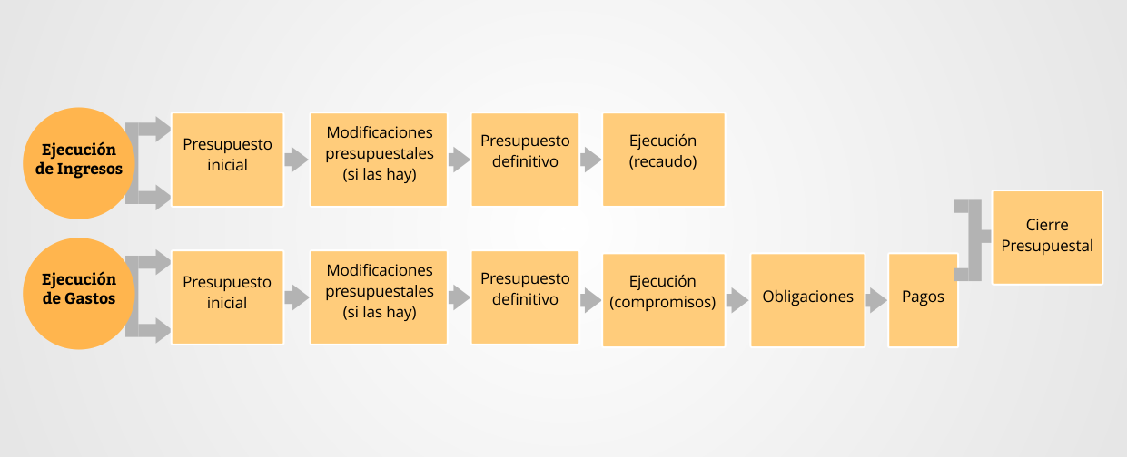
Ciclo de la ejecución presupuestal
PROCEDIMIENTO
Solicitud del CDP
RP
Factura y recibo a satisfacción
Cheque, transferencia
CDP
Tramite de orden y/o contratación
Orden de pago
Análisis de cotizaciones y propuestas
Comprobante de egreso

Slide 36
Presupuesto Inicial
El presupuesto inicial de la ejecución presupuestal de gastos = los valores establecidos durante el proceso de programación, aprobación y liquidación del presupuesto.
Las apropiaciones = autorizaciones máximas de gasto (art.89, EOP) aprobadas por el consejo directivo a comprometer en la vigencia.
No constituyen un gasto que inevitablemente debe ser efectuado por el EE.
Por principio de anualidad, después del 31 de diciembre de cada año dichas autorizaciones expiran, no puede comprometerse, adicionarse, transferirse, ni contracreditarse con cargo a las apropiaciones.

Slide 37
Modificaciones Presupuestales
Deben ser aprobados mediante acuerdo del Consejo Directivo (sin excepción).
En este acuerdo se deberá especificar el origen y la destinación de los recursos en los rubros del presupuesto de gastos o apropiaciones. En el evento de aplazamientos deberá especificar gastos a afectar.
En el reglamento expedido por la ET, se establece el monto mínimo o porcentaje a partir del cual se requiere la aprobación.
ADICIONES
TRASLADOS
APLAZAMIENTO Y REDUCCIONES

Slide 38
Certificado de Disponibilidad Presupuestal - CDP
Afecta preliminarmente el presupuesto mientras se perfecciona el compromiso
Garantizan la existencia de apropiación libre de afectación para compromisos, con cargo al presupuesto de la vigencia fiscal. (Art. 19, Decreto 568/1996)
Deben numerarse en orden secuencial
No constituye un compromiso, por lo tanto no da lugar a ejecución de recursos.
Todos los actos administrativos que afecten las apropiaciones presupuestales deben contar previamente con certificados de disponibilidad de manera que se garantice la existencia de recursos disponibles en tesorería. Cualquier compromiso que se adquiera con violación de dicha obligación, generará responsabilidad disciplinaria, fiscal y penal.
(Art. 71, Decreto 111/1996)

Slide 39
Registro Presupuestal - RP
Perfecciona el compromiso y afecta de manera definitiva, por lo que los recursos destinados mediante el registro presupuestal no podrán ser utilizados para otro fin.
Requisito fundamental para iniciar la ejecución de los contratos.
Todos los compromisos deben soportarse con registro presupuestal con el fin de que los recursos no sean desviados a ningún otro concepto.
Como mecanismo de perfeccionamiento de los contratos, los compromisos deben contar con registro presupuestal, en el cual debe identificarse claramente el valor y el plazo correspondiente (art. 71, EOP).

Slide 40
Cierre Presupuestal
Es el conjunto de procedimientos mediante los cuales se establece a 31 de diciembre de la vigencia, la ejecución de ingresos y gastos, las obligaciones pendientes de pago (cuentas por pagar), los compromisos que quedan en reserva, los excedentes de tesorería y el estado de tesorería.
Por ello, con el cierre presupuestal se efectúan los siguientes procedimientos:
Constitución de reservas presupuestales (excepcionales)
Identificación de cuentas por pagar
Cancelación de reservas presupuestales y constitución de pasivos exigibles
Identificación del superávit presupuestal
Estado de tesorería
Legalización definitiva de la caja menor
Anulación de certificados de disponibilidad presupuestal que no hayan respaldado compromisos o no hayan soportado registros presupuestales
Informe de ejecución presupuestal

Slide 41
31 Dic vigencia anterior
Presupuesto
Superávit o Déficit
INCORPORACIÓN SUPERÁVIT - RB
Fuentes de información
Vigencia
Rec Propios
Definitivo
Recaudo
Tesorería
Trasferencias
1. Verificación Saldos por cuenta SGP Educación a 31 de Diciembre.
Ingreso
Superávit
Rendimientos financieros
Reintegros
Recursos Capital
Gratuidad
Equilibrio
2. Verificación exigibilidades de tesorería vigencia que se cierra.
Definitivo
Compromisos
Obligaciones
Pago
Cuentas por pagar
Reservas
Funcionamiento
Gratuidad
Gasto
3. verificación Superávit o Déficit
Inversión
Otras Fuentes

Slide 42
TESORERIA FSE

Slide 43
Tesorería
Es el conjunto de procedimientos para el manejo de los ingresos y pagos del FSE del EE, incluyendo los cobros, las gestiones bancarias, el manejo de excedentes de liquidez y la caja menor.
La función de tesorería o pagaduría del Fondo NO puede ser ejercida por el personal docente o directivo docente.
Debe contar con una póliza de manejo constituida conforme a las normas que rigen la materia y con cargo a los recursos del FSE (también debe cubrir al rector).
Flujo de Caja
Es el instrumento mediante el cual se hace la programación anual mensualizada del presupuesto del FSE, definiendo mes a mes los recaudos y los gastos según el presupuesto aprobado y con los requerimientos del plan operativo.
No se podrán adquirir compromisos que no cuenten con disponibilidad de recursos en la tesorería.

Slide 44
Cuenta Bancaria
Se abrirá a nombre del respectivo Fondo.
Deberá ser autorizada por la entidad territorial.
Su manejo se efectuará de acuerdo con las normas de tesorería de la entidad territorial.
En ningún caso, la cuenta puede ser abierta a nombre del rector, director rural o personas naturales
Debe registrar todos los recursos percibidos por el establecimiento educativo y registrados en el presupuesto del Fondo de Servicios Educativos.
Quien esté a cargo de la gestión de la tesorería o pagaduría de forma permanente o temporal deberá contar con póliza de manejo, debe amparar por lo menos el valor de lo presupuestado en el año inmediatamente anterior.
Los recursos del Sistema General de Participaciones se administrarán en cuentas independientes de los demás ingresos de los FSE
El retiro de los recursos requerirá de la concurrencia de al menos dos firmas, una de las cuales debe ser la del rector o director rural en su calidad de ordenador del gasto.

Slide 45
Cuenta Bancaria
Resoluciones 12829/17 y 3739/18
Los recursos del FSE se reciben y manejan en una cuenta bancaria (maestra o no) a nombre del Fondo de Servicios Educativos, establecida en una entidad del sistema financiero sujeta a la inspección y vigilancia de la Superintendencia Financiera, registrada en la tesorería de la entidad territorial certificada a la cual pertenece el EE.
Solicitar ante quien corresponda, la exoneración del gravamen de operaciones financieras por los recursos que ingresan a la cuenta.
La autorización del pago está a cargo del Rector o Director Rural, como ordenador del gasto. El soporte de pago para la transferencia electrónica o emisión de cheque debe ser firmado por el Rector o Director rural y por quien cumpla las funciones de tesorero o pagador.
El pago por transferencia electrónica debe exigir las dos contraseñas (firmas digitales) y en lo posible, un dispositivo de hardware o token.

Slide 46
Estado de Tesorería
Corresponde a la suma de los valores en caja, bancos e inversiones temporales al cierre de la vigencia fiscal.
De este estado hacen parte:
Acreedores varios
Cuentas por pagar
Reservas
En general todo recursos que esté a disposición de la tesorería
Caja
Cuentas corriente y ahorros
Inversiones temporales
Fondos con destinación específica

Slide 47
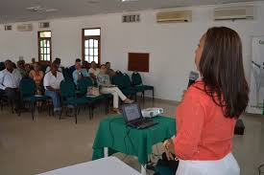
Publicidad
Garantizar los principios de moralidad, imparcialidad, publicidad y transparencia en el manejo de los recursos de los FSE, los rectores y consejos directivos deberán:
Rendir cuentas a los entes de control
Enviar a la secretaría de educación al inicio de cada vigencia fiscal, copia liquidación del presupuesto del FSE, debidamente numerado, fechado y aprobado por el consejo directivo.
Presentar informe de ejecución presupuestal al final de cada vigencia fiscal a las autoridades educativas de la entidad territorial
Publicar en un lugar visible y de fácil acceso de la Institución, informe de ejecución de los recursos del FSE y los estados contables con la periodicidad que indique el Consejo Directivo y la secretaría de educación.
Publicar mensualmente en lugar visible la relación de contratos de la vigencia, identificando contratista, objeto, valor, plazo y estado de ejecución del contrato.
A más tardar el 28 de febrero, celebrar audiencia pública para presentar informe de gestión a la comunidad.

Slide 48
CONTABILIDAD FSE

Slide 49
Contabilidad en la Gestión del FSE
Artículo 2.3.1.6.3.16 Decreto 1075 de 2015. (Decreto 4791 de 2008 artículo 16).
Los FSE de los EE deben llevar contabilidad de acuerdo con las normas vigentes expedidas por el Contador General de la Nación. Al respecto, la ETC debe establecer las condiciones en que realizará el proceso operativo de preparación y elaboración de la contabilidad del EE.
Así mismo, a fin de optimizar el uso de recursos, dos o más EE pueden celebrar acuerdos entre sí con el fin de contratar conjuntamente los servicios contables requeridos.
¿QUÉ ES LA CONTABILIDAD?
La contabilidad es un sistema de información que permite registrar y evaluar la situación financiera de una entidad.
Principio de causación significa que los hechos económicos deben reconocerse y contabilizarse en el periodo contable en que estos ocurran, es decir, en el periodo en que se venda el bien, se preste el servicio o en que se configure jurídicamente la obligación o el derecho.

Slide 50
Proceso y Ciclo Contable

Slide 51
Estructura y Descripción – Clases de Cuentas
De acuerdo con el Plan General de Contabilidad Pública (PGCP) la clasificación de las cuentas está estructurada en las siguientes clases:
Las que representan la situación financiera, económica, social y ambiental y constituyen la base para elaborar el Balance General:
Activos
Pasivos
Patrimonio. Cuentas de Orden Deudoras y Acreedoras
BALANCE GENERAL
ACTIVOS
PASIVOS
PATRIMONIO

Slide 52
Estructura y Descripción – Clases de Cuentas
Las que contienen las cuentas de resultados financieros, económicos y sociales y ambientales, y son la base para la elaboración del Estado de Actividad Financiera, Económica, Social y Ambiental:
Ingresos
Gastos
Costos de ventas y de operación
Costos de producción
Estado de Actividad Financiera, Económica,
Social y Ambiental
(+) Ingresos Operacionales
(-) Costo de Ventas|
= Excedente Bruto
(-) Gastos Operacionales
= Excedente o Déficit Operacional
(+) Ingresos no Operacionales
(-) Gastos no Operacionales
= Excedente (Déficit) del ejercicio

Slide 53
Estructura y Descripción – Clases de Cuentas
Las que representan contingencias y revelan información para efectos de control. Son cuentas que pueden ser presentadas en el Balance General, y no afectan su resultado.
Cuentas de orden deudoras
9. Cuentas de orden acreedoras
Son circunstancias que pueden afectar la situación financiera, económica, social y ambiental de la entidad, así como el valor de los bienes, derechos y obligaciones que requieren ser controlados. Estas cuentas registran hechos, condiciones o circunstancias existentes, que implican incertidumbre en relación con un posible derecho u obligación, por parte de la entidad. (pretensiones, demandas, compromisos contractuales y reconocimientos económicos)
-El PGCP y Catálogo General de Cuentas consulta http://www.contaduria.gov.co

Slide 54
Comprobantes y Libros de Contabilidad
Comprobantes de Contabilidad
Resumen las operaciones financieras, económicas, sociales y
ambientales. Sirven de fuente para registro de los movimientos
en el libro correspondiente. Contienen numeración consecutiva y
continua, fecha, origen, descripción y cuantía de las operaciones,
cuentas afectadas y persona a cargo de la elaboración y autorización.
Los comprobantes que se deben elaborar son, entre otros (RCP, 340)
Ingresos Gastos General
Resume operaciones relacionadas Resumen de Pagos Resume operaciones relacionadas
con el recaudo de efectivo con ajustes y correcciones

Slide 55
Comprobantes y Libros de Contabilidad
Libros de Contabilidad
A través de los libros de contabilidad se sistematiza cronológica y nominalmente
la información derivada de las transacciones, hechos y operaciones que afectan
la situación y actividad de la entidad.
Los libros se clasifican entre principales y auxiliares
Libros Principales Libros Auxiliares
Resumen los registros de transacciones Registra el detalle de las transacciones y
hechos y operaciones de la entidad. operaciones, con base en los comprobantes
de contabilidad y documentos soportes.
Libro de Diario Libro Mayor
Movimientos débitos y créditos de Incluye los saldos de cada una de
operaciones diarias, con base en las cuentas, clasificadas según la
los comprobantes de contabilidad estructura del Catalogo General de
Cuentas, tomando las sumas de los
créditos y débitos del libro Diario

Slide 56
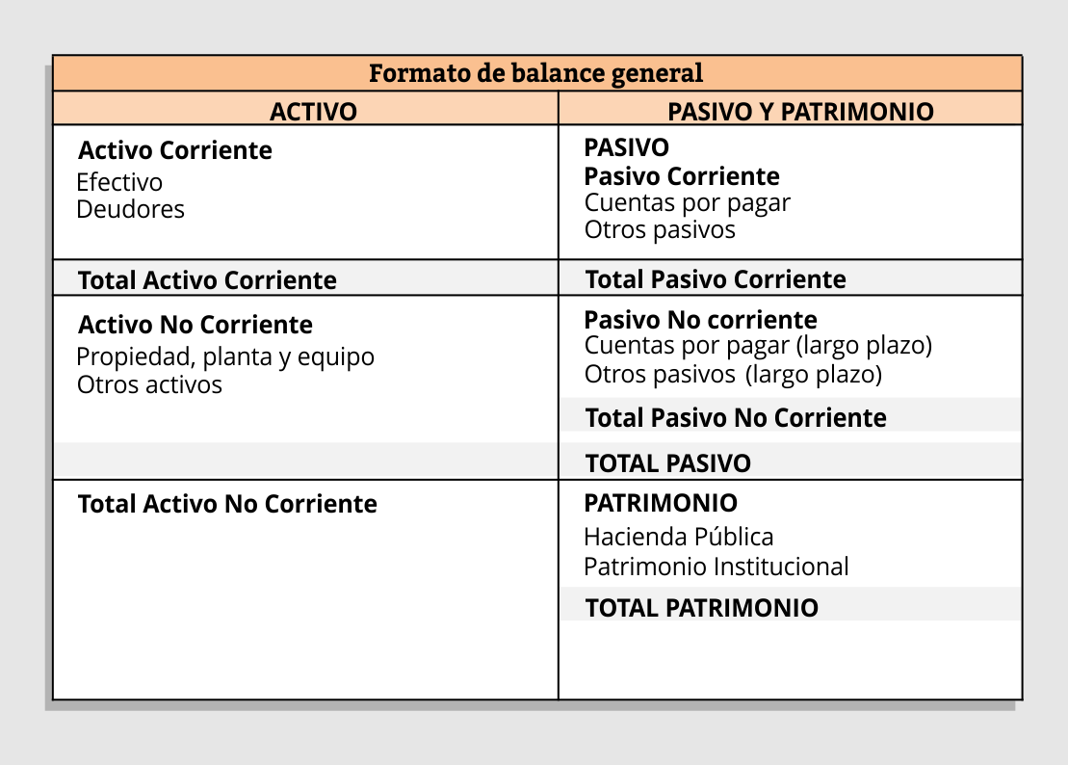
Estados Financieros y Reportes
Basados en lo estipulado por el Régimen de Contabilidad Pública, los estados contables básicos a cargo del EE son los siguientes:
Balance General: Presenta la información de manera resumida y clasificada, revelando la totalidad de bienes, derechos, obligaciones y situación del patrimonio. Los activos y pasivos son clasificados en corrientes y no corrientes.

Slide 57
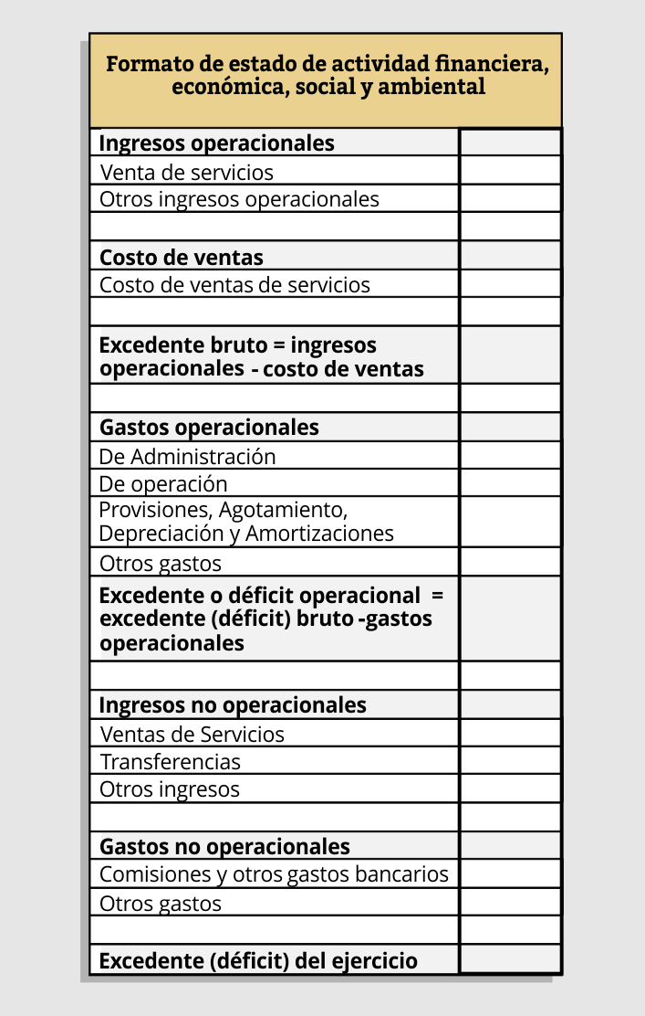
Estados Financieros y Reportes
Estado de Actividad Financiera, Económica, Social y Ambiental (resultado con base en el flujo de recursos generados y consumidos)

Slide 58
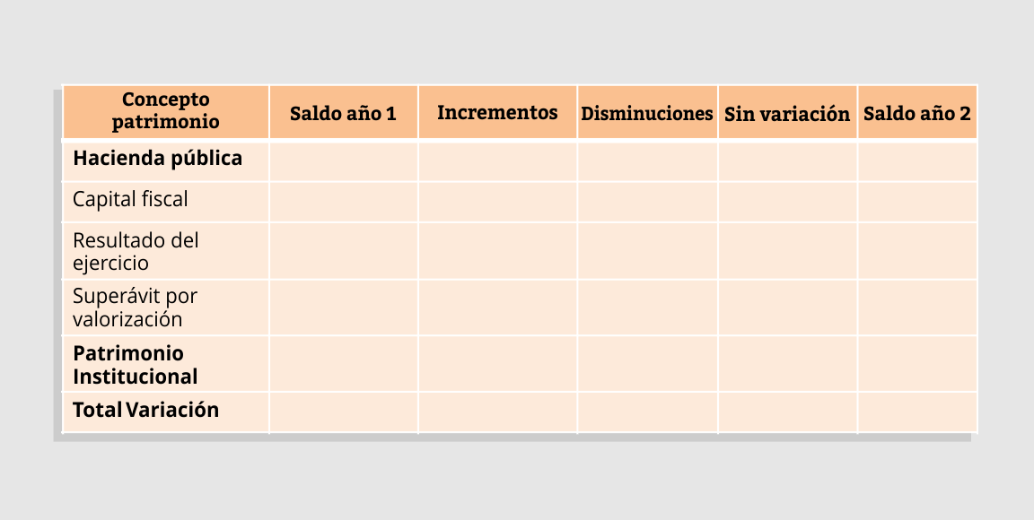
Estados Financieros y Reportes
Estado de Cambios en el Patrimonio: Revela las variaciones de las cuentas del patrimonio de la entidad.
Estado de Flujos de Efectivo: fondos provistos y utilizados por las entidades contables públicas en desarrollo de sus actividades de operación, inversión y financiación.

Slide 59
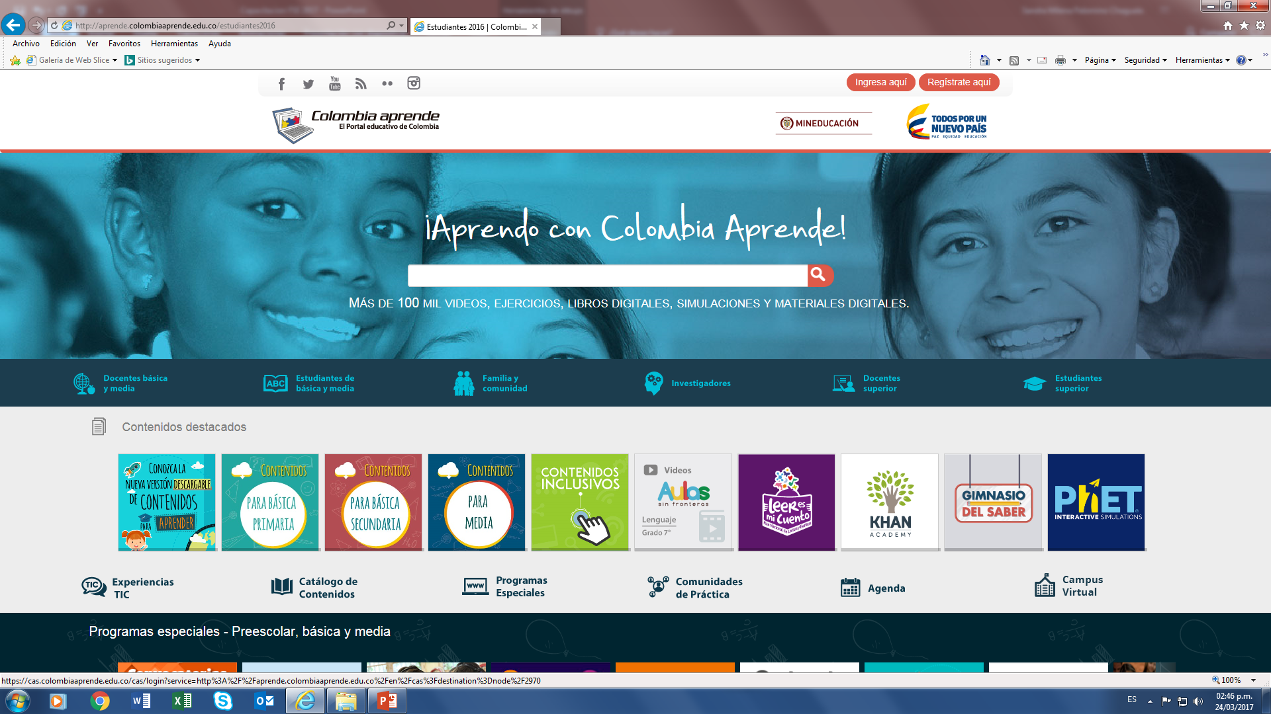
CURSO FSE
Para afianzar la información y conocimientos en el buen manejo de los recursos de los fondos lo invitamos a participar en el curso virtual Gestión de Fondos de Servicios Educativos -www.colombiaaprende.edu.co/

Slide 60
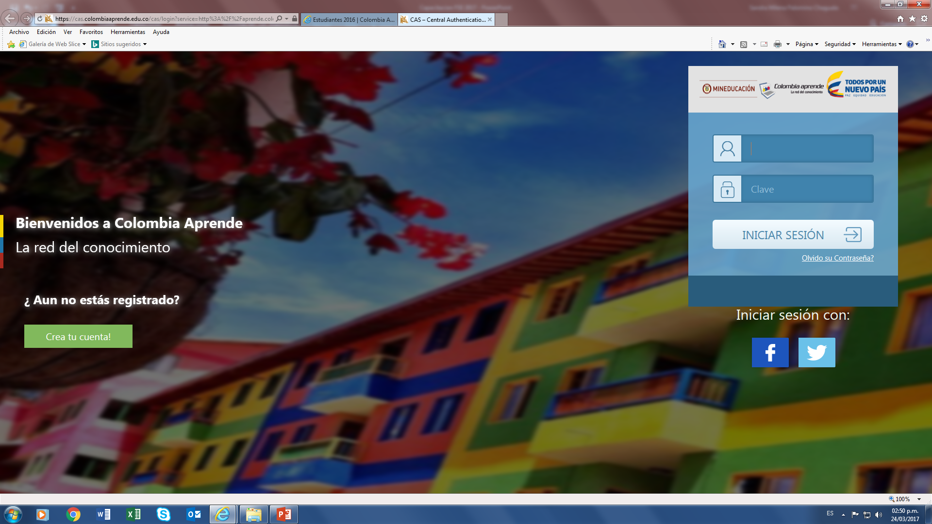
CURSO FSE

Slide 61
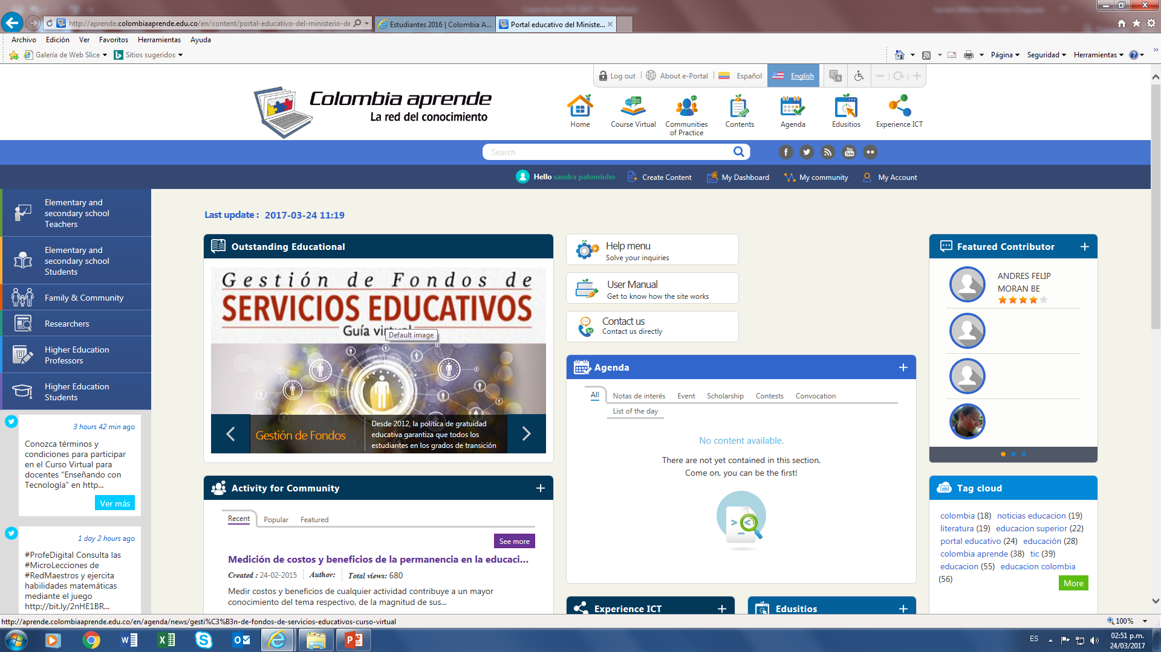
CURSO FSE

Slide 62
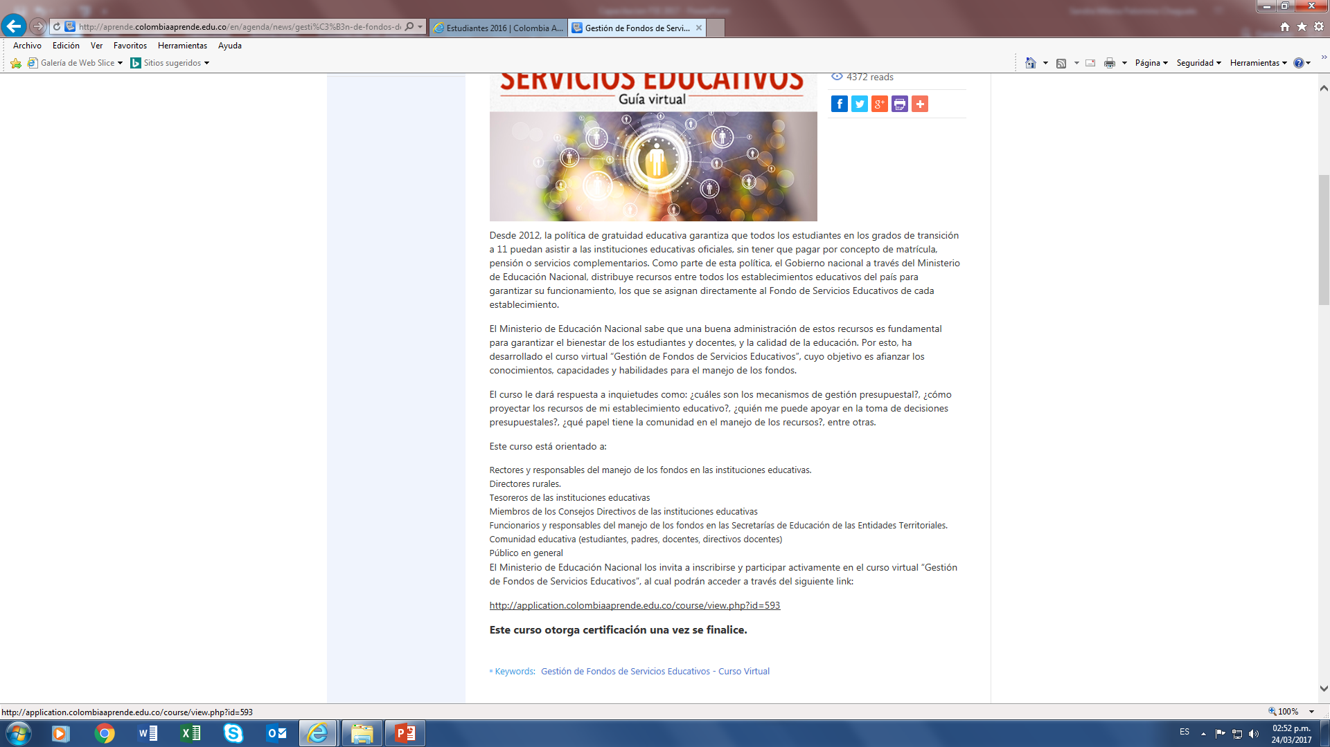
CURSO FSE
http://application.colombiaaprende.edu.co/course/view.php?id=593

Slide 63
CURSO FSE

Slide 64
CURSO FSE

Slide 65
SIFSE

Slide 66
¡ Muchas gracias !

